Slide 1
МБДОУ «Детский сад №1 п.Верховье» «Формирование экологической культуры детей старшего возраста через ознакомление с природой родного края»
Подготовила:
воспитатель Мусликова Елена Александровна
2023 г.

Slide 2
«Всё хорошее в людях – из детства! Как истоки добра пробудить? Прикоснуться к природе всем сердцем Удивиться, узнать, полюбить! Мы хотим, чтоб земля расцветала, И росли, как цветы, малыши, Чтоб для них экология стала, Не наукой, а частью души! » Н. Луконин

Slide 3
Экологическое воспитание и образование детей – чрезвычайно актуальная проблема настоящего времени: только экологическое мировоззрение, экологическая культура ныне живущих людей могут вывести планету и человечество из того катастрофического состояния, в котором они пребывают сейчас
Актуальность

Slide 4
Научность: Вопросами экологического воспитания и образования в дошкольном детстве занимались такие учёные как С. Н. Николаева, Л.С. Игнаткина, Н.Н. Кондратьева, Л. Я. Мусатова, Д.Ф. Петяева, Е. Ф. Терентьва, А. М. Федотова, И. А. Хайдурова и др. В их трудах значительное место отводится формированию знаний о природных зависимостях, бережного отношения к природному миру.

Slide 5
Цель:
познать живое во взаимосвязи со средой обитания и выработать на этой основе правильные формы взаимодействия с ним

Slide 6
Задачи:
- формировать элементарные экологические представления детей через ознакомление с природой родного края;
учить устанавливать причинно-следственные связи между природными явлениями;
учить самостоятельно делать элементарные выводы об охране окружающей среды;
знакомить с Красной книгой;
учить укреплять свое здоровье в процессе общения с природой;
развивать представления о том, что человек – часть природы и что он должен беречь, охранять и защищать ее;
воспитывать желание и умение правильно вести себя в природе.

Slide 7
Методы:
Словесные: - чтение литературных произведений; - беседы с элементами диалога;
- обобщающие рассказы воспитателя.
Наглядные: - наблюдение с заполнением календаря природы; - показ сказок (педагогом, детьми); - рассматривание книжных иллюстраций, репродукций.
Практические:
проведение разнообразных игр (малоподвижных, сюжетно-ролевых, дидактических, игр - драматизаций и др.);
- организация продуктивной деятельности детей;
- оформление гербария растений, коллекции семян Орловской области;
- постановка сказок, литературных произведений, стихотворений С. А
Есенина, рассказов К. Г. Паустовского;
изготовление с детьми наглядных пособий
экскурсии, целевые прогулки.

Slide 8
Ожидаемый результат взаимодействия с детьми:
1. Осознание и соблюдение элементарных правил поведения в природе (способе безопасного взаимодействия с растениями и животными)
2. Проявление интереса, доброты к природным явлениям и объектам родного края;
3. Помощь друг другу, бережное, доброжелательное отношение к природе, проявление творчества.

Slide 9
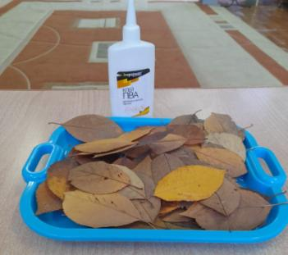
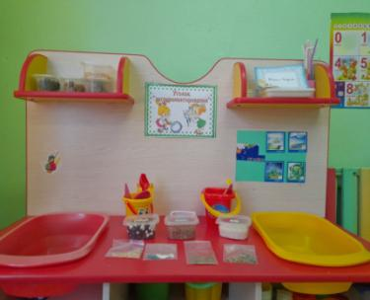
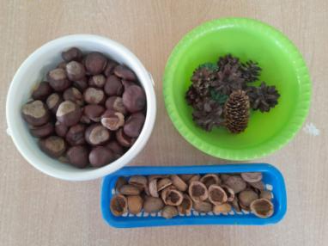
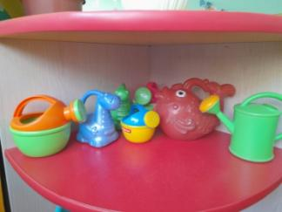
Организация РППС

Slide 10
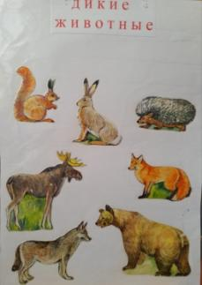
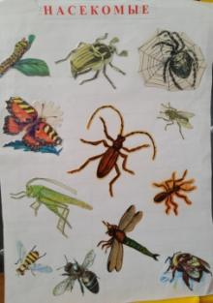
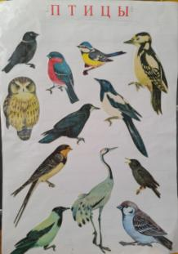
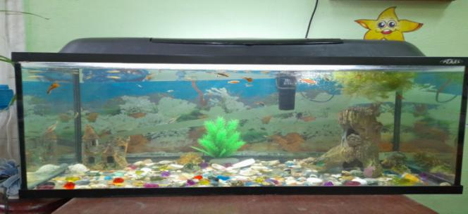

Slide 11
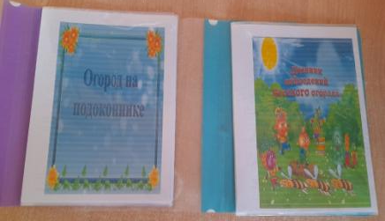
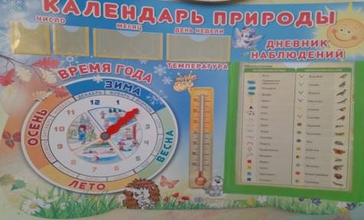
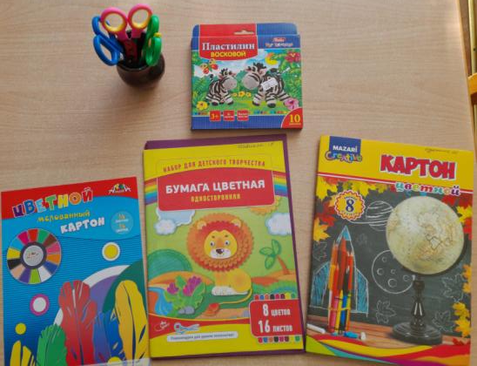
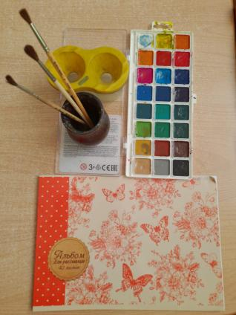

Slide 12
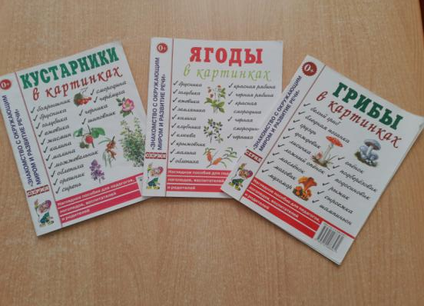
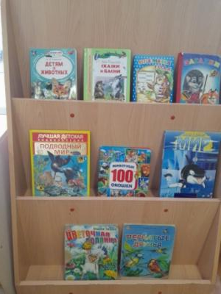
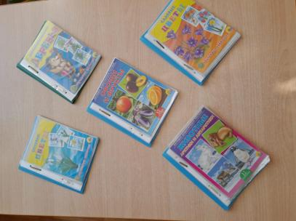
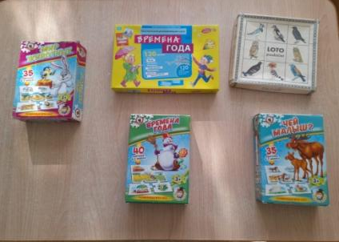

Slide 13
Чтение художественной литературы

Slide 14
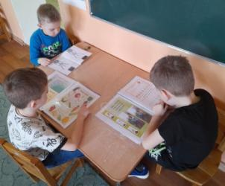
Ведение дневников наблюдения

Slide 15
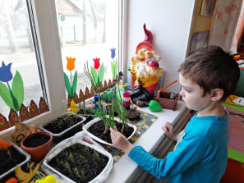
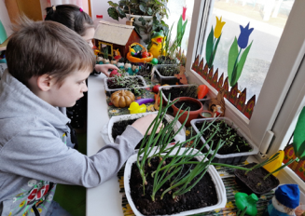
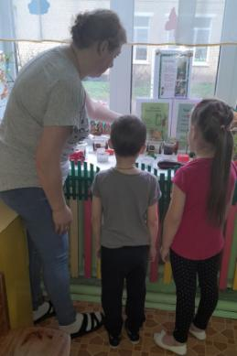
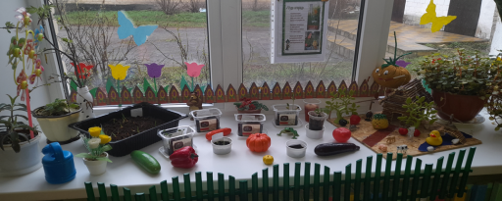
Конкурс «Огород на подоконнике»

Slide 16
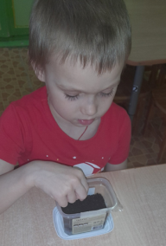
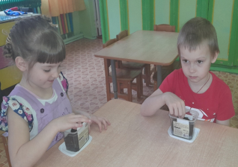
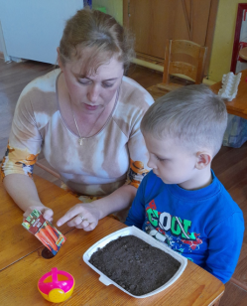
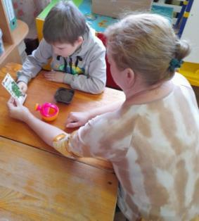
Посадка семян

Slide 17
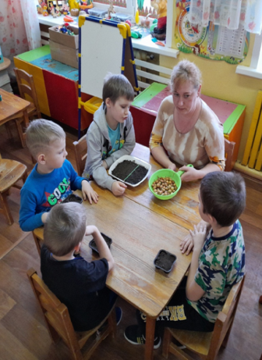
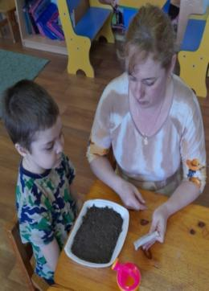

Slide 18
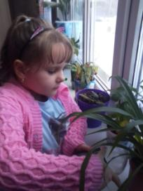
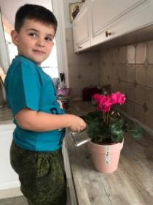
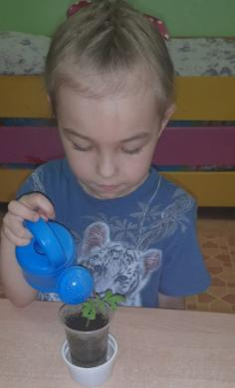
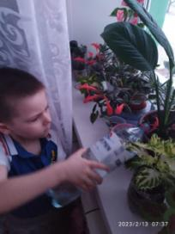
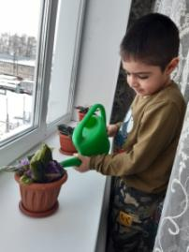
Уход за растениями

Slide 19
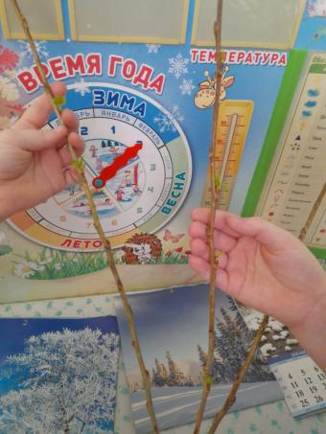
Наблюдение за развитием растений в группе

Slide 20
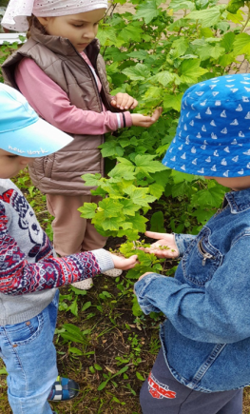
Наблюдение за развитием растений в природе

Slide 21
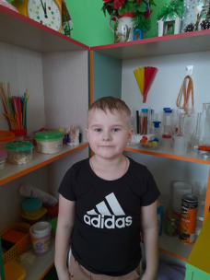
Эксперементирование

Slide 22
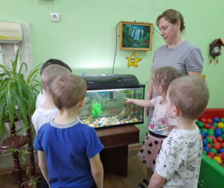
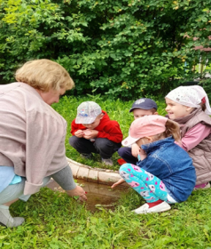
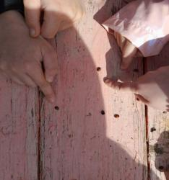
Исследование окружающего мира

Slide 23
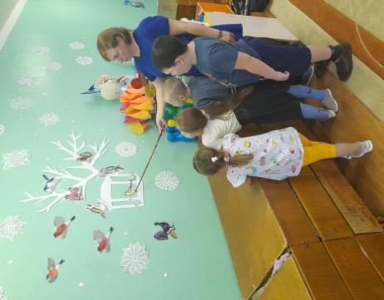
Акция «Покорми птиц»

Slide 24
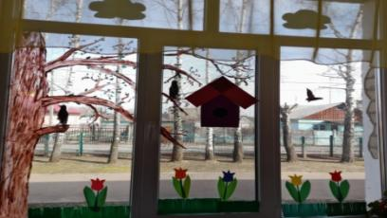
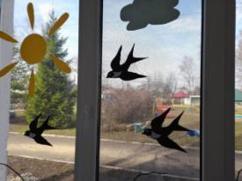
Акция «Весенние окна»

Slide 25
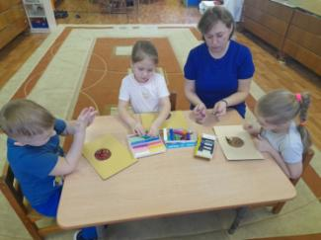
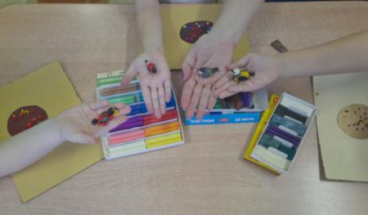
Лепка «Птицы – наши друзья!»

Slide 26
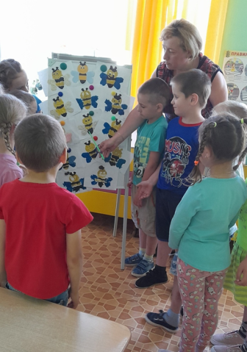
Пластилинография «Весёлая пчёлка»

Slide 27
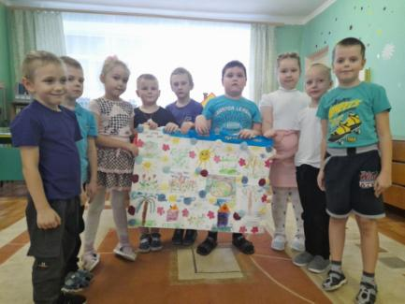
Рисование

Slide 28
Аппликация

Slide 29
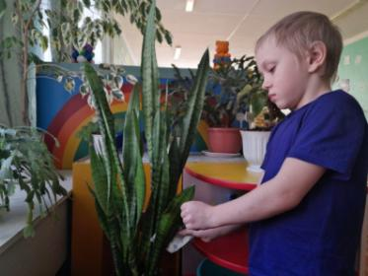
Труд в уголке природы

Slide 30
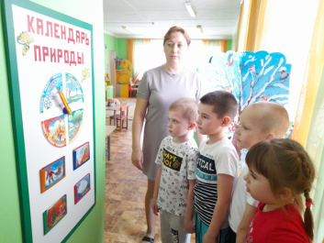
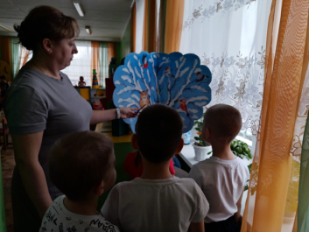
Работа с календарём природы

Slide 31
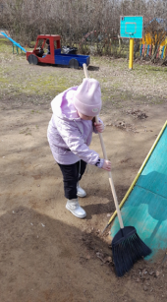
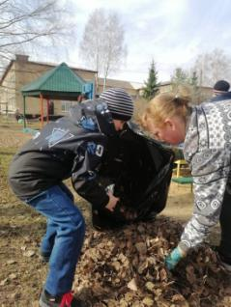
Труд в природе

Slide 32
Экскурсия по территории детского сада

Slide 33
Дидактическая игра «Найди дерево»

Slide 34
Гербарии деревьев и кустарников, растущих на участке детского сада

Slide 35
Гербарий лекарственных растений, растущих на участке детского сада

Slide 36
Театрализация сказки

Slide 37
Участие в празднике «Осень золотая»

Slide 38
Участие в театрализованном представлении «Зимняя сказка»

Slide 39
Заключение:
представленная система экологического воспитания обеспечивает всестороннее развитие детей.
В ходе работы расширяется кругозор детей, развивается наблюдательность, речь, совершенствуется сенсорное восприятие, умение устанавливать связи, зависимости, обнаруживать причины и следствия.
Работая в данном направлении по экологическому воспитанию уделяется внимание и физическому развитию детей.
Также дети учатся видеть красоту окружающей природы, обращать внимание на то, как она передается в произведениях искусства, отражать ее в разных формах изобразительной деятельности.

Slide 40
Спасибо за внимание

